Slide 1
ГОСУДАРСТВЕННОЕ ОБРАЗОВАТЕЛЬНОЕ УЧРЕЖДЕНИЕ ВЫСШЕГО ПРОФЕССИОНАЛЬНОГО ОБРАЗОВАНИЯ «ВОРОНЕЖСКИЙ ГОСУДАРСТВЕННЫЙ УНИВЕРСИТЕТ»
Курсовая работа
«Машинный перевод»
Выполнила студентка Онучина А.В.
Руководитель-Донина О.В.
Воронеж-2018

Slide 2
Цель и Задачи работы
Целью работы является ознакомление с понятием машинного перевода, а так же с его особенностями.
Задачи: 1) изучить историю возникновения и развития машинного перевода; 2) изучить классификацию различных систем машинного перевода; 3) выявить достоинства и недостаки машинного перевода.

Slide 3
Основые понятия
Переводом называется процесс и результат создания на основе исходного текста на одном языке равноценного ему в коммуникативном отношении текста на другом языке.
Машинный перевод- перевод, строящийся на использовании машиной определенных и постоянных для данного вида материала соответствий между словами и грамматическими явлениями разных языков.

Slide 4
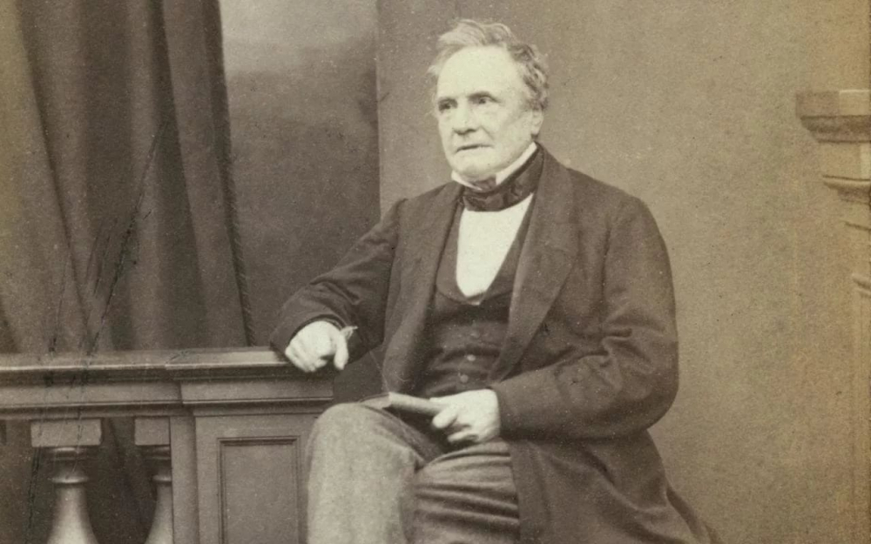
История развития машинного перевода
Чарльз Бэббидж-выдающийся математик XIX века

Slide 5
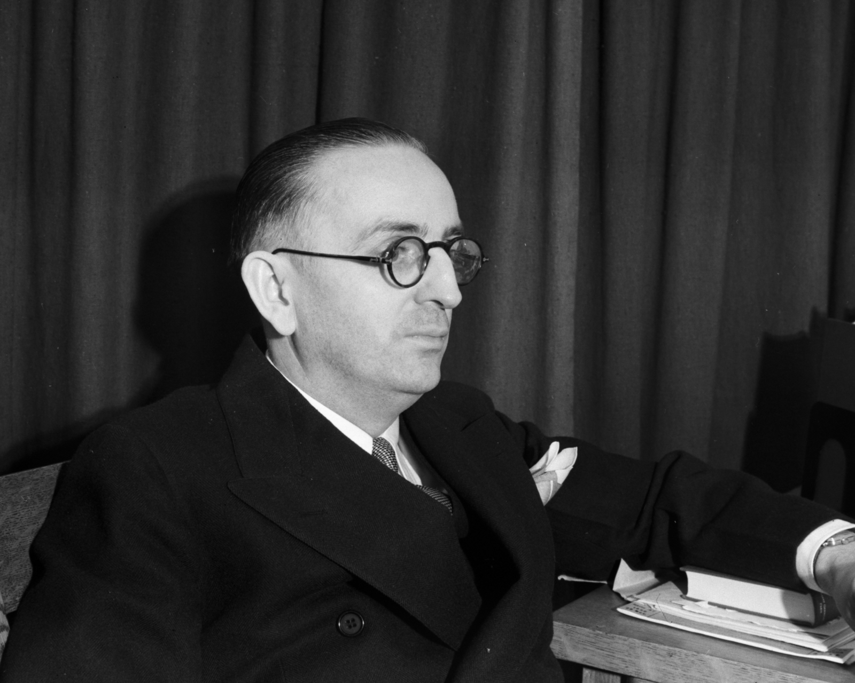
Уоррен Уивер
Датой рождения машинного перевода как исследовательской области обычно считают март 1947 г.

Slide 6
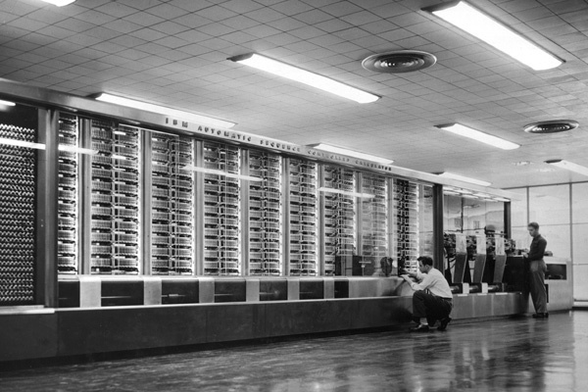
В 1952 г. состоялась первая конференция по МП в Массачусетском технологическом университете, а в 1954 г. была представлена первая полноценная система машинного перевода - IBM Mark II, разработанная компанией IBM совместно с Джорджтаунским университетом

Slide 7
Российские разработки
В июле 1990 г. на выставке PC Forum в Москве была представлена первая в России коммерческая система машинного перевода под названием PROMT (PROgrammers Machine Translation).
В 1991 г. было создано ЗАО «ПРОект МТ», и уже в 1992 г. компания ПРОМТ выиграла конкурс NASA на поставку систем МП.

Slide 8
Стадии развития систем машинного перевода:
Системы | Характеристика
СПП (системы прямого перевода) (IBM Mark II) | Они представляли собой программно-аппаратные комплексы и анализировали текст «слово за словом» ). Возможности СПП определялись доступными размерами словарей, прямо зависящими от объема памяти компьютера.
Т-системы | Они выполняли набор операций, позволяющих путем анализа переводимой фразы преобразовывать ее в синтаксическую структуру выходного предложения и синтезировать новую фразу.
ТМ-комплексы (METEO; Translations Workbench ) | Эта технология базируется на сравнении документа, который нужно перевести, с данными, хранящимися в предварительно созданной «входной» базе. Получаемый в итоге текст подлежит интенсивному постредактированию

Slide 9
Электронные словари
Критерии | ЭС
1. По используемой операционной системе. | Наиболее простые электронные словари (DIC) работают под управлением ОС MS-DOS Наиболее сложные многооконные и многофункциональные ЭС работают под управлением ОС WINDOWS 3.11, WINDOWS NT, WINDOWS 95
2. По способу загрузки. | Нерезидентные (словарь DIC) Резидентные (словарь LINGVO for DOS)
3. По количеству подключаемых словарных баз (словарей). | Ранние версии ЭС позволяли подключать только один словарь. Современные программы позволяют подключать до нескольких десятков словарных баз и устанавливать приоритет последних.
4.По возможностям расширения словарной базы. | Устаревшие ЭС не имели возможности расширения словарных баз пользователем Современные версии имеют специальные утилиты для создания пользователем собственных и расширения существующих словарей.
5. По режиму перевода. | Автоматический пакетный (подстрочечный) Интерактивный (режим "запрос - ответ").

Slide 10
Компьютер на месте переводчика
Как производится машинный перевод ?
Предложение расчленяется на части речи, в нем выделяются стандартные конструкции, слова и словосочетания переводятся по находящимся в памяти машины словарям. Затем переведенные части речи собираются по правилам другого языка.

Slide 11
Проблемы и недостатки машинного перевода
В каждом языке существуют и свои неписаные законы, которые иногда называются красотами языка.
Текст также может содержать слова, которые нужно понимать в контексте образа жизни людей в конкретной стране.
Аббревиатуры, принятые в каждом отдельно взятом языке

Slide 12
Достоинства машинного перевода или почему программы-переводчики так популярны
Высокая скорость
Низкая стоимость
Доступ к услуге
Конфиденциальность
Универсальность

Slide 13
Заключение
Рассмотрев проблемы машинного перевода, можно сказать, что на данном этапе развития машинного перевода пока еще остались не разрешенными его основные проблемы. Средства машинного перевода пока не могут улавливать все смысловые нюансы оригинального текста. Однако прогресс не стоит на месте, и с увеличением быстродействия процессоров и ростом объема оперативной памяти постепенно повышается и качество машинного перевода.

